Slide 1
Week 12 Homework part1
The methods of improving our website
Refer to 10 Usability Heuristics for User Interface Design
Group1:
104590024 蔡一玄
104590027 陳志芳

Slide 2
Match between system and the real world

Slide 3
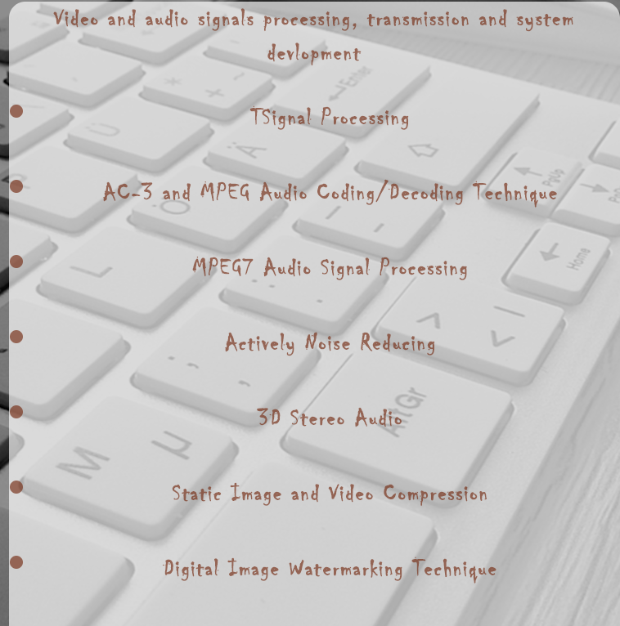

問題點:目前版本項目符號較為單調, 相較於背景的鍵盤,此處並無與資訊工程有相關之處.
改善方法:將項目符號改為IC圖示,如此一來就跟本科系內容有相關了!

Slide 4
Recognition rather than recall

Slide 5
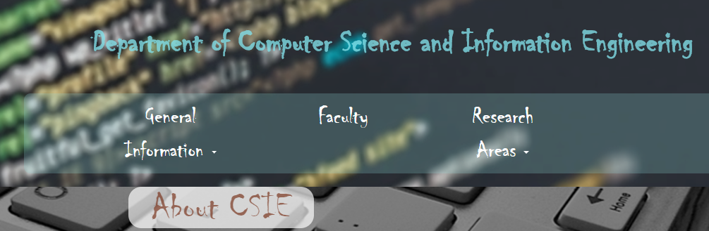
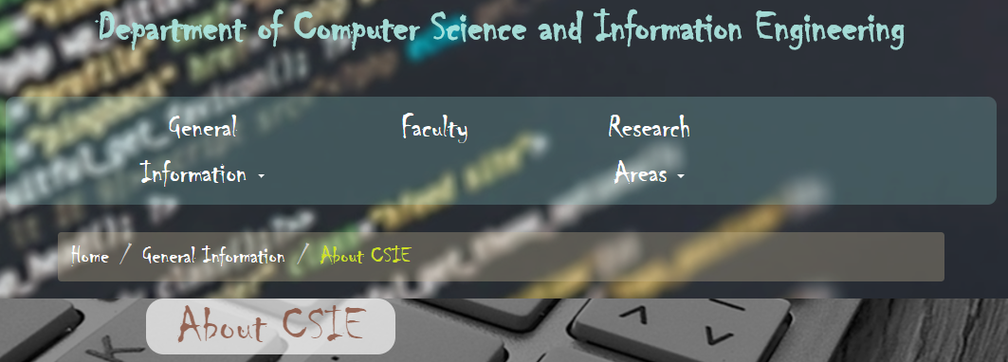
問題點:目前的頁面包含三大類主題,其中有些主題中又含有分支內容,因此使用者比較不容易知道自己是瀏覽哪個類別的內容
改善方法:增加麵包屑巡覽功能,讓使用者更方便確認自己瀏覽的網頁位於該網站的哪個分支內

Slide 6
Flexibility and efficiency of use

Slide 7
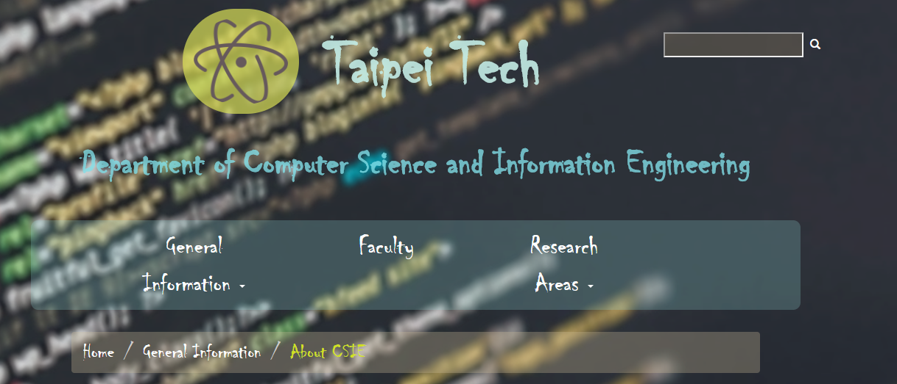
問題點:無搜尋功能,使用者不容易找到自己想要的內容或資訊
改善方法:新增搜尋功能於標題右方

